Slide 1
Автоматизация процесса разработки способов размещения грузов
Команда Кошачий рай
Николайчик Алексей

Slide 2

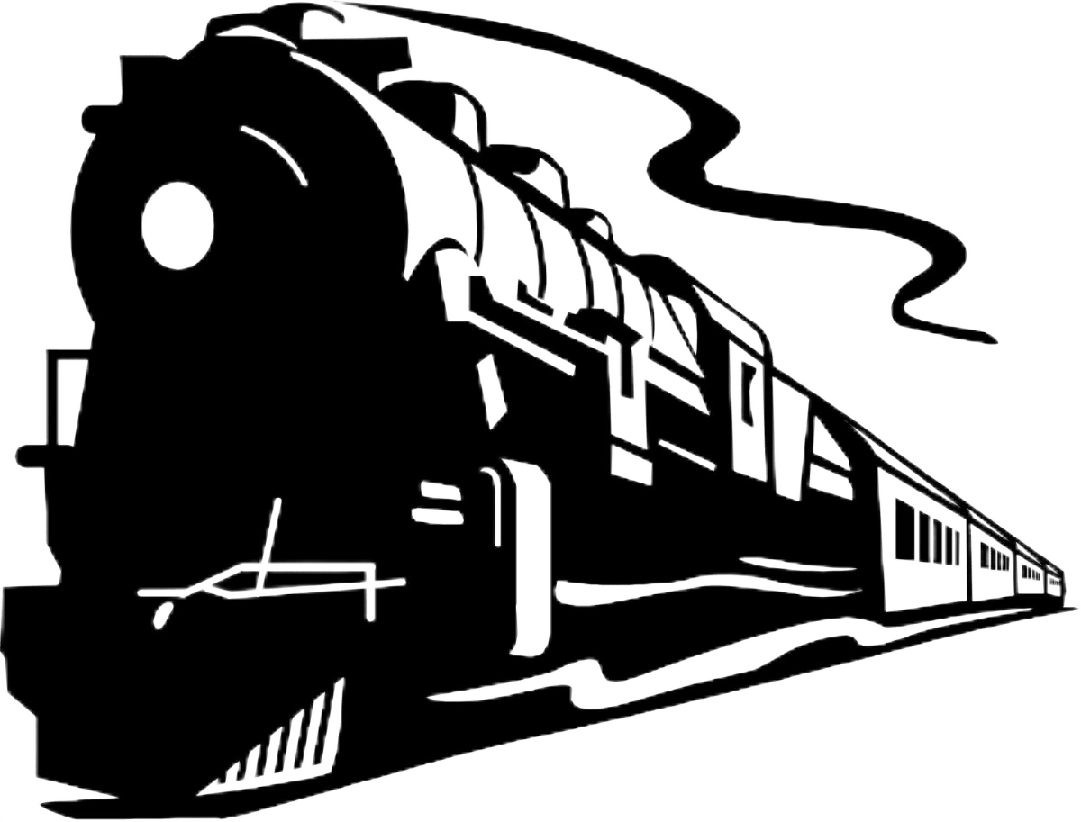
Знакомство
Команда Кошачий рай
Участники команды:
Николайчик Алексей

Slide 3
Проблема
Сегодня специалисты ОАО "РЖД" приходится тратить огромное количество времени на проверку корректности крепления грузов, при этом соблюдая все нормативно-правовые акты. И эта проверка не обходится без сложных вычислений.
В наше время существует способ оптимизировать этот процесс при помощи технологий ИИ.

Slide 4
Решение
Решением данной проблемы является разработка приложения, которое при получении данных о грузе и о подвижном составе способно грамотно распределить груз на платформе, а также предоставить общую схему положения груза на самой платформе.

Slide 5
Идея
Получение данных
A
На данном этапе программа получает информацию о грузе и подвижном составе.
Обработка данных
На данном этапе программа обрабатывает полученные данные: производит расчёты, оптимизацию и т.д.
B
Визуализация
C
Данный этап подразумевает под собой визуализацию подвижного состава и распределённого на нем груза.
Результат
Конечный этап предоставляет нам готовую схему, отфильтрованные данные для дальнейшего использования
D

Slide 6
Технологии
Matplotlib
Данные
Python

Slide 7
Уникальность
Уникальность решения заключается в том, что данное приложение является лёгким и простым. Его можно загрузить на сервер, терминал и привести в любое желаемое состояние.
Этот макет можно при желании привести в любое желаемое состояние.

Slide 8
Заключение
Сегодня крайне важно сократить время доставки грузов. Также, необходимо соблюдать все нормы при погрузке, чтобы груз полностью сохранил своё исходное состояние при его отправке.
В наше время появилось множество вариантов ускорения доставки, и наша программа может стать одним из них. Но пока что она находится на начальном этапе и требует больших усилий для её развития.

Slide 9

Спасибо за внимание!

